Slide 1
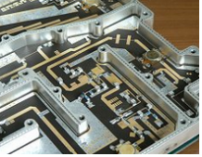
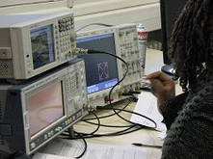
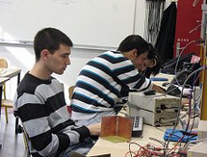
<numéro>
Mesures en hyperfréquences
20 – 22 Octobre 2021
TP adaptation
Franck Daout
fdaout@parisnanterre.fr
https://cva-geii.parisnanterre.fr/
CFD - Bourges

Slide 2
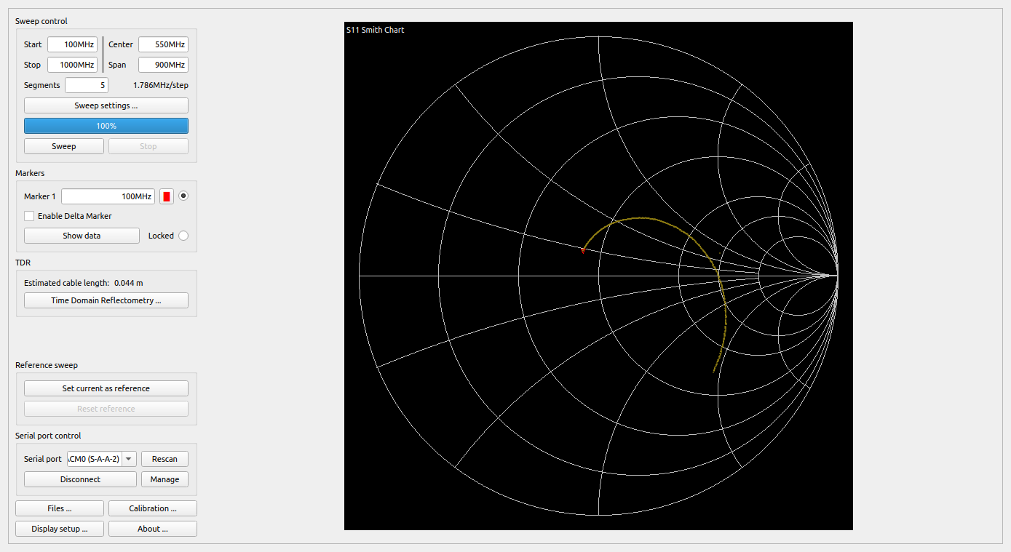
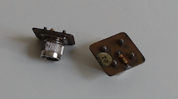
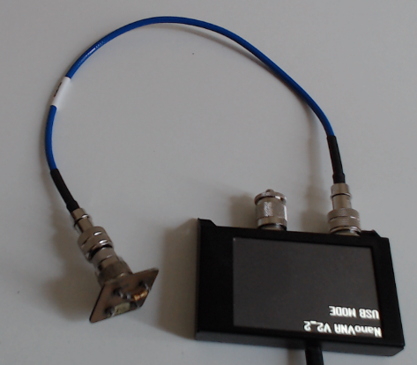
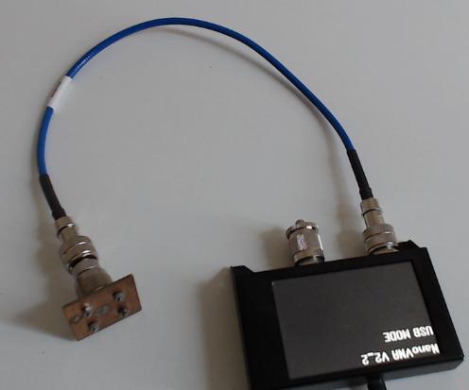
<numéro>
TP1 : Mesure au VNA d’une charge
DUT GEII
Formation RF
NanoVNA SAA2 – NanoVNA saver v. 3-8

Slide 3
<numéro>
TP1 : Mesure au VNA d’une charge
DUT GEII
Formation RF
Charge : « Resistance R2 »
NanoVNA SAA2 – NanoVNA saver v. 3-8

Slide 4
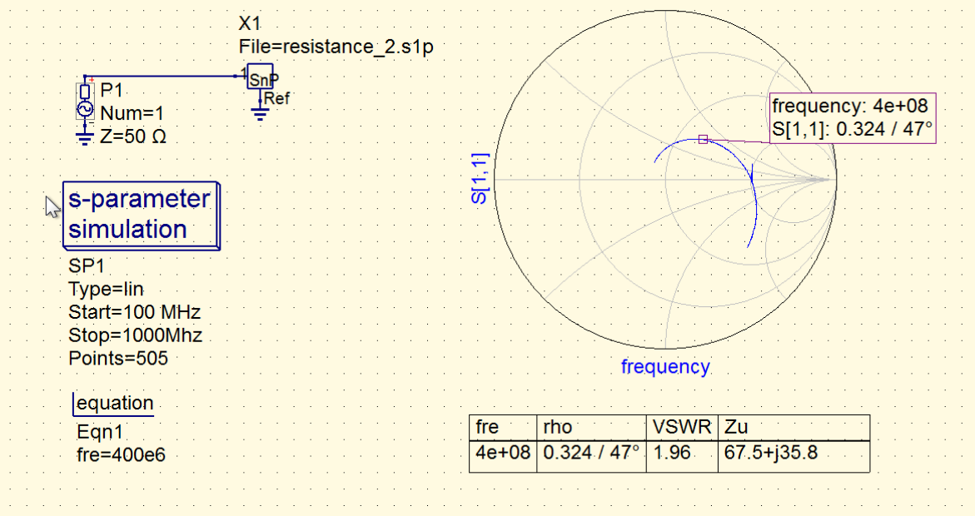
<numéro>
TP2 : Analyse des resultats avec QucStudio
TP1_adaptation – QucStudio 3.3.2

Slide 5
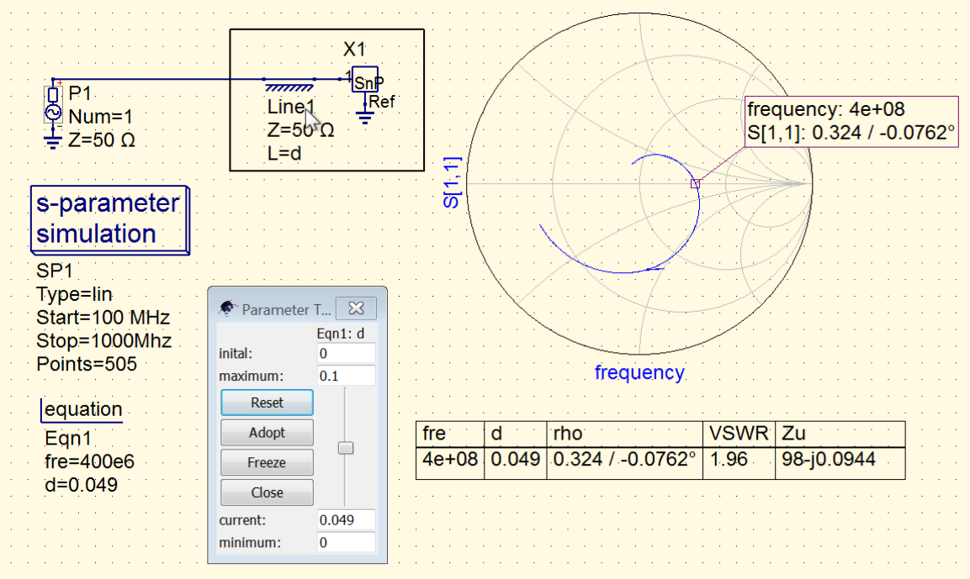
<numéro>
TP2 : Adaptation – obtenir une charge purement résistive
TP2_adaptation – QucStudio 3.3.2

Slide 6
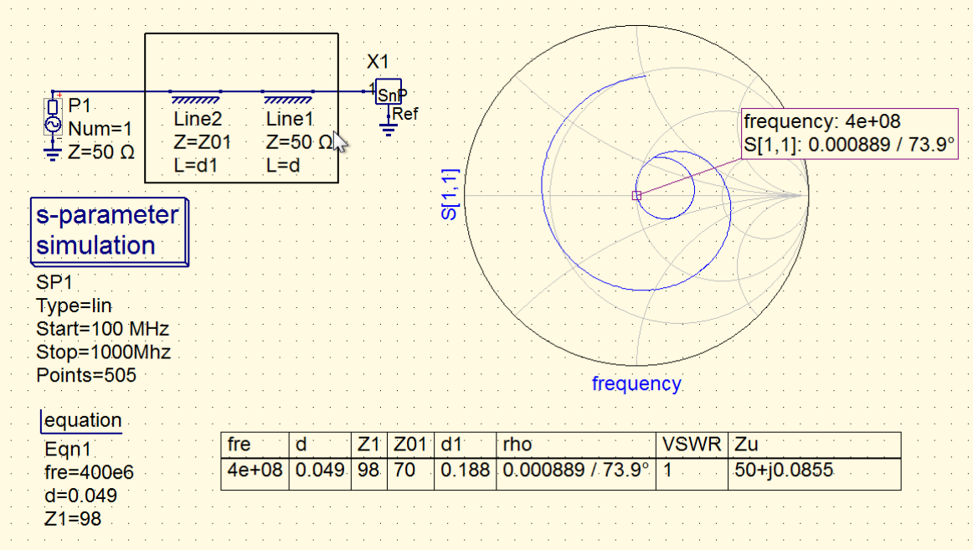
<numéro>
TP3 : Adaptation – inverseur quart d’onde
TP3_adaptation – QucStudio 3.3.2

Slide 7
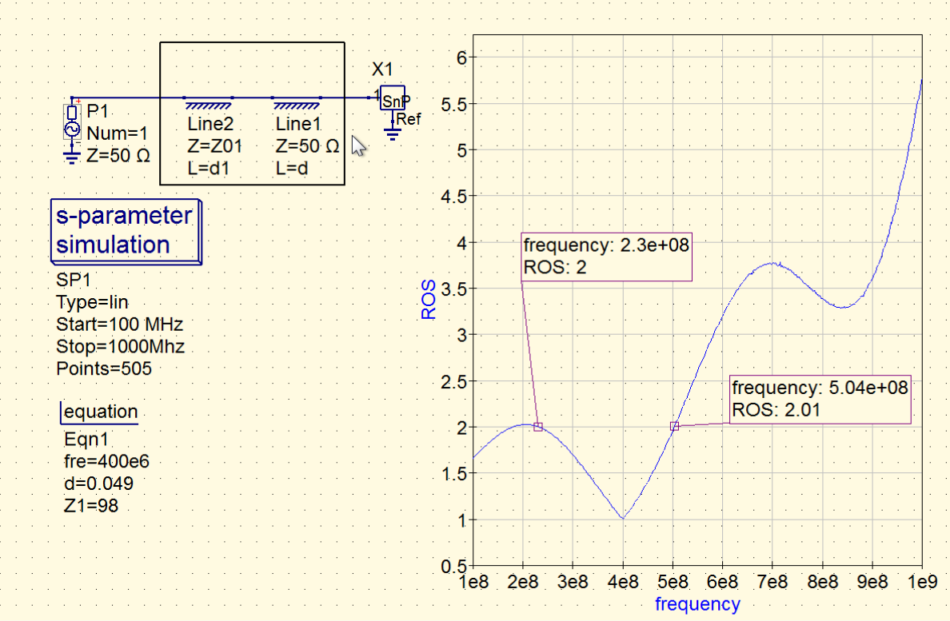
<numéro>
TP3 : Adaptation – inverseur quart d’onde
TP4_adaptation – QucStudio 3.3.2

Slide 8
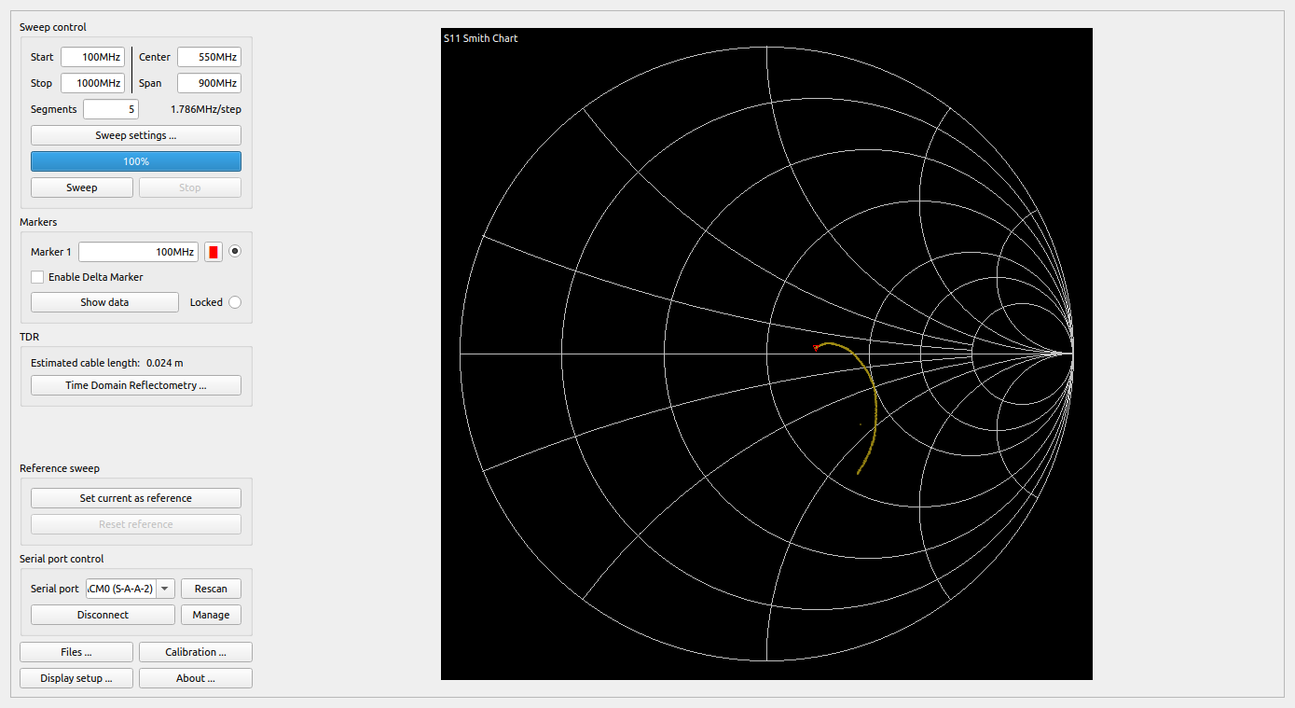
<numéro>
Un autre exemple
DUT GEII
Formation RF
Charge : « Resistance R3 »
TO DO ...

Slide 9

<numéro>
Attention au plan de mesure
DUT GEII
Complément …..
Charge : support seul en court-circuit

Slide 10
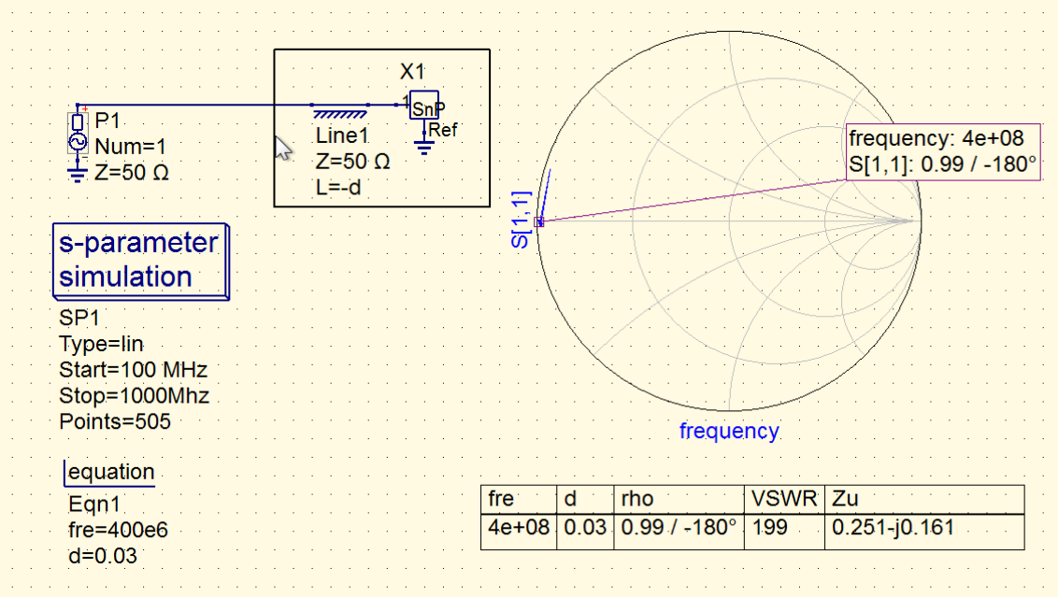
<numéro>
Attention au plan de mesure
DUT GEII
Complément …..
TP5_adaptation – QucStudio 3.3.2 / charge = reference

Slide 11
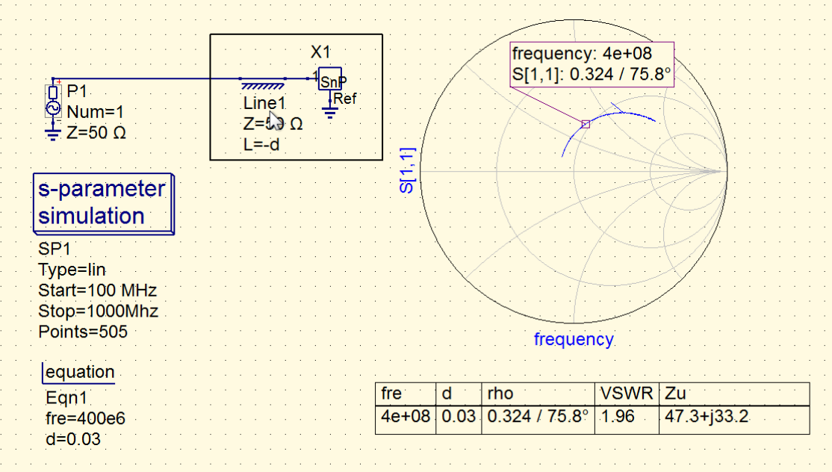
<numéro>
Attention au plan de mesure
DUT GEII
Complément …..
TP6_adaptation – QucStudio 3.3.2 / charge = resistance_2

